Slide 1

Основна властивість раціонального дробу. Скорочення дробів
8 клас

Slide 2



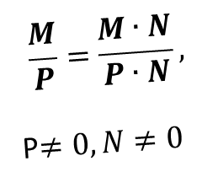
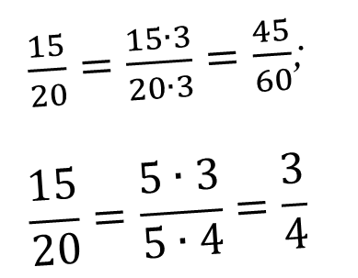
Тотожно рівні вирази – вирази, відповідні значення яких є рівними при будь-яких допустимих значеннях змінних.
Тотожність – рівність, що виконується при будь-яких допустимих значеннях змінних.
Основна властивість дробу
для звичайних дробів | для раціональних дробів
Чисельник і знаменник дробу можна помножити або поділити на одне й те семе число, відмінне від нуля, при цьому значення дробу не зміниться | Чиселькик і знаменник раціонального дробу можна помножити або поділити на один і той самий множник, що тотожно не дорівнює нулю, при цьому значення раціонального дробу не зміниться
$\frac{15}{20}=\frac{15∙3}{20∙3}=\frac{45}{60}$;
$$\frac{15}{20}=\frac{5∙3}{5∙4}=\frac{3}{4}$$
$$\frac{M}{P}=\frac{M∙N}{P∙N},$$
P$≠0, N≠0$

Slide 3

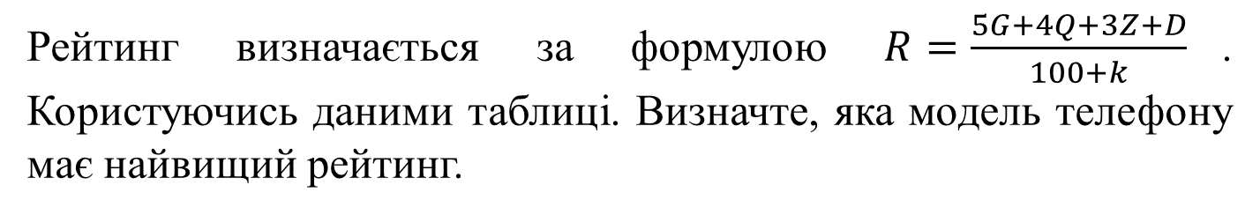
АКТУАЛЬНА ЗАДАЧА
Журнал, що висвітлює новинки ІТ-технологій, склав рейтинг мобільних телефонів за показниками:
G – функціональність,
Q – якість,
Z – зручність використання,
D – дизайн,
k – індикатор недоліків.
Модель телефону | Показник
 | G | Q | Z | D | k
А | 5 | 4 | 4 | 5 | 16
В | 3 | 4 | 5 | 5 | 36
С | 4 | 3 | 4 | 3 | 41
Рейтинг визначається за формулою $R=\frac{5G+4Q+3Z+D}{100+k}$. Користуючись даними таблиці. Визначте, яка модель телефону має найвищий рейтинг.

Slide 4


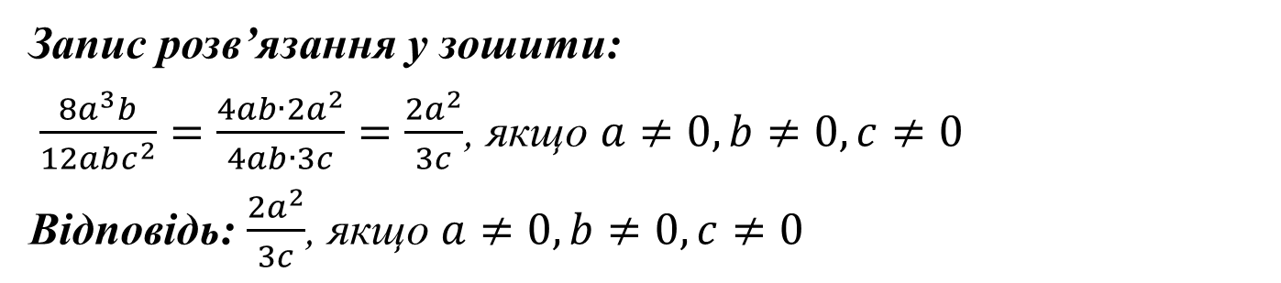
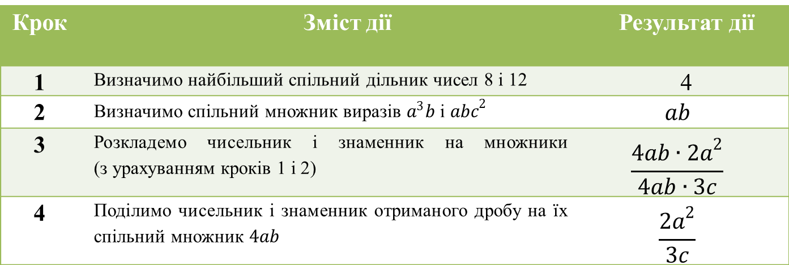
Скорочення дробів на одночлен
з використанням властивостей степеня
Скоротіть дріб $\frac{8a^{3}b}{12abc^{2}}$, якщо $a≠0, b≠0, c≠0$.
Розв’язання:
Крок | Зміст дії | Результат дії
1 | Визначимо найбільший спільний дільник чисел 8 і 12 | 4
2 | Визначимо спільний множник виразів $a^{3}b$ і ${abc}^{2}$ | $$ab$$
3 | Розкладемо чисельник і знаменник на множники (з урахуванням кроків 1 і 2) | $$\frac{4ab∙{2a}^{2}}{4ab∙3c}$$
4 | Поділимо чисельник і знаменник отриманого дробу на їх спільний множник $4ab$ | $$\frac{{2a}^{2}}{3c}$$
Запис розв’язання у зошити:
$\frac{8a^{3}b}{12abc^{2}}=\frac{4ab∙{2a}^{2}}{4ab∙3c}=\frac{{2a}^{2}}{3c}$, якщо $a≠0, b≠0, c≠0$
Відповідь: $\frac{{2a}^{2}}{3c}$, якщо $a≠0, b≠0, c≠0$

Slide 5


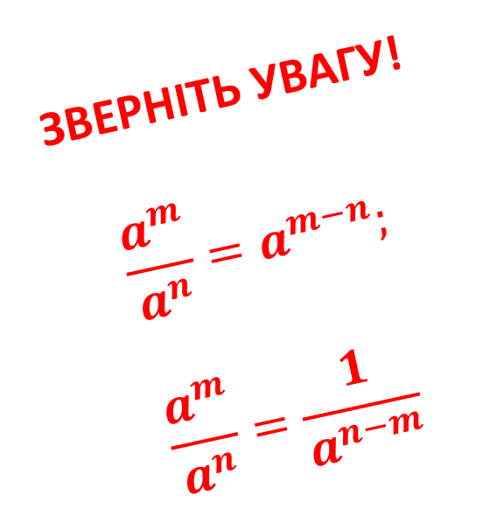
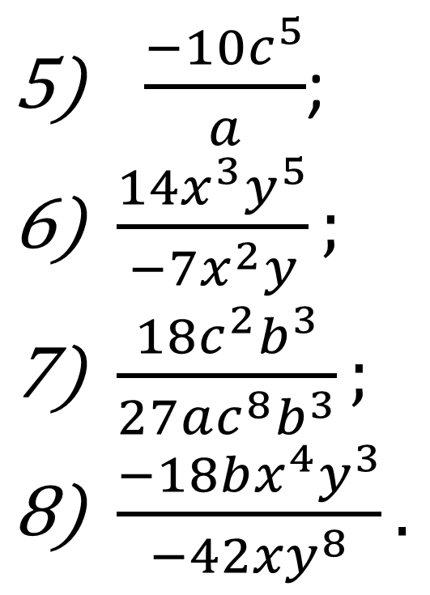
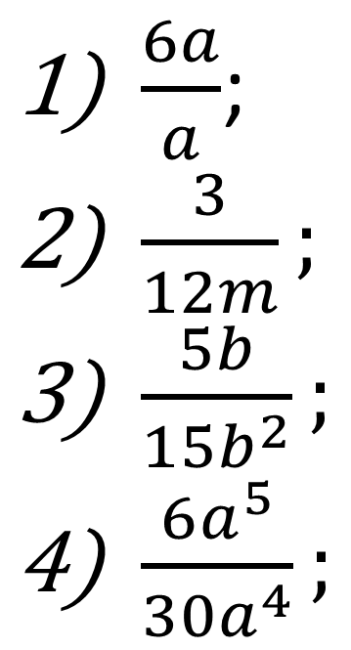
Потренуймося !
ЗВЕРНІТЬ УВАГУ!
$$\frac{a^{m}}{a^{n}}=a^{m−n};$$
$$\frac{a^{m}}{a^{n}}=\frac{1}{a^{n−m}}$$
Скоротіть дріб:
$\frac{−10c^{5}}{a}$;
$\frac{14x^{3}y^{5}}{−7x^{2}y};$
$\frac{18c^{2}b^{3}}{27ac^{8}b^{3}};$
$\frac{−18bx^{4}y^{3}}{−42xy^{8}}.$
$\frac{6a}{a}$;
$\frac{3}{12m};$
$\frac{5b}{15b^{2}};$
$\frac{6a^{5}}{30a^{4}};$

Slide 6
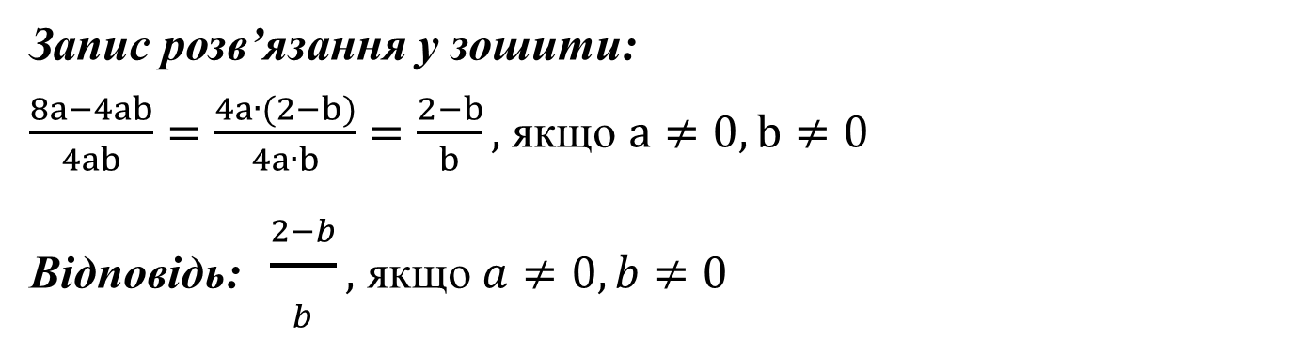
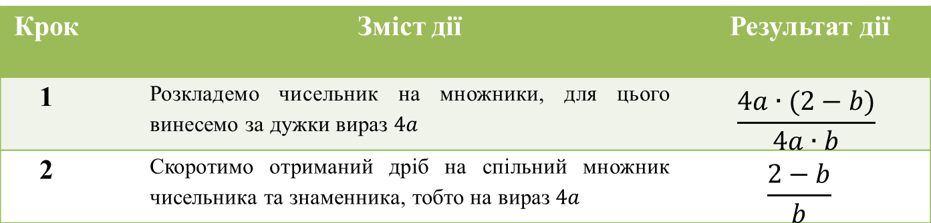
Скорочення дробів на многочлен з використанням розкладання многочлена на множники способом винесення спільного множника за дужки
Скоротіть дріб $\frac{8a−4ab}{4ab}, якщо a≠0,b≠0$
Розв’язання:
Крок | Зміст дії | Результат дії
1 | Розкладемо чисельник на множники, для цього винесемо за дужки вираз $4a$ | $$\frac{4a∙(2−b)}{4a∙b}$$
2 | Скоротимо отриманий дріб на спільний множник чисельника та знаменника, тобто на вираз $4a$ | $$\frac{2−b}{b}$$
Запис розв’язання у зошити:
$\frac{8a−4ab}{4ab}=\frac{4a∙(2−b)}{4a∙b}=\frac{2−b}{b},$якщо $a≠0, b≠0$
Відповідь: $\frac{2−b}{b},$ якщо $a≠0, b≠0$

Slide 7
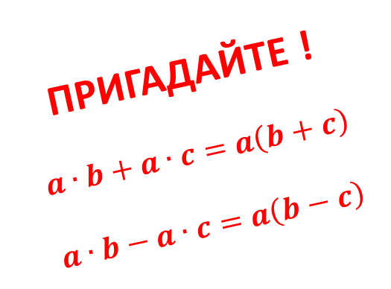
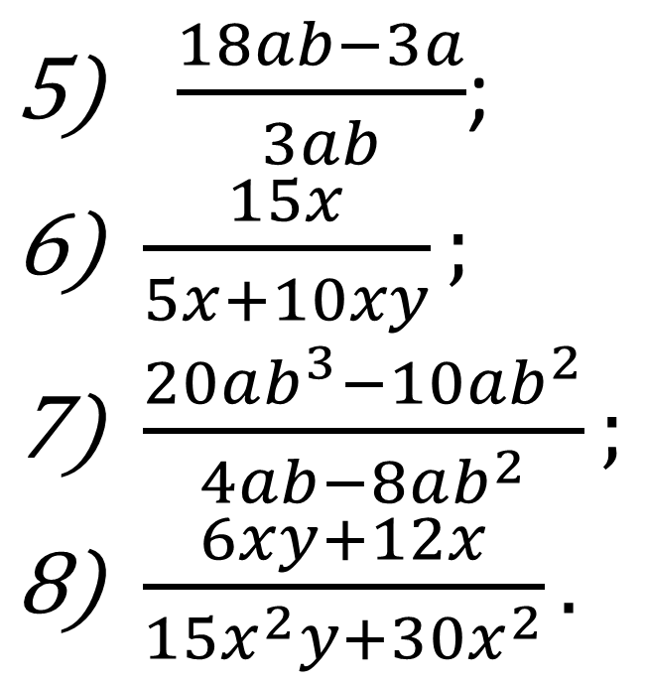
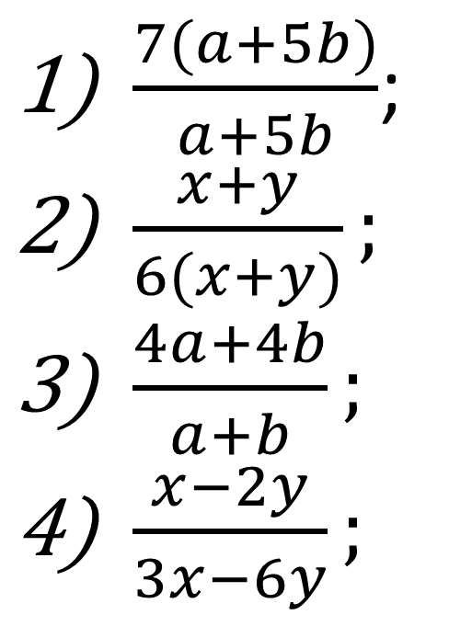
Потренуймося !
ПРИГАДАЙТЕ !
$$a∙b+a∙c=a\left(b+c\right)$$
$$a∙b−a∙c=a\left(b−c\right)$$
Скоротіть дріб:
$\frac{7(a+5b)}{a+5b}$;
$\frac{x+y}{6(x+y)};$
$\frac{4a+4b}{a+b};$
$\frac{x−2y}{3x−6y};$
$\frac{18ab−3a}{3ab}$;
$\frac{15x}{5x+10xy};$
$\frac{20ab^{3}−10ab^{2}}{4ab−8ab^{2}};$
$\frac{6xy+12x}{15x^{2}y+30x^{2}}.$

Slide 8
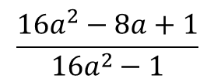
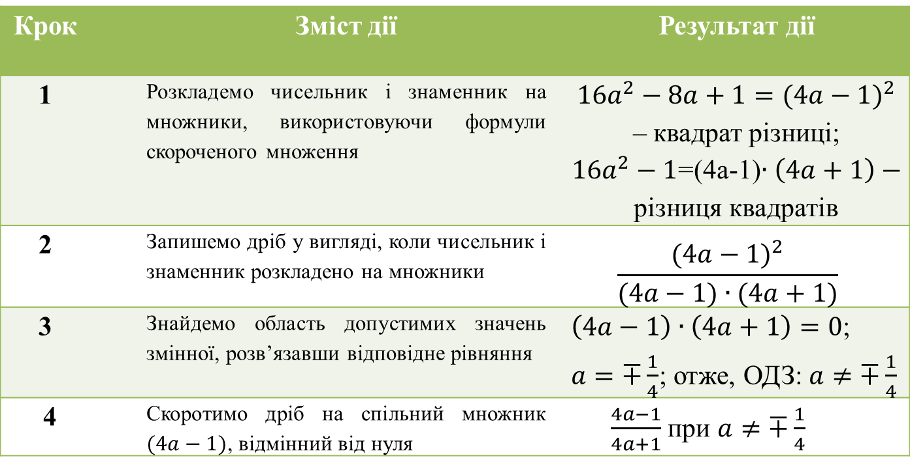
Скорочення дробів з використанням розкладання многочлена на множники за допомогою формул скороченого множення
$$\frac{16a^{2}−8a+1}{16a^{2}−1}$$
Скоротіть дріб
Розв’язання:
Крок | Зміст дії | Результат дії
1 | Розкладемо чисельник і знаменник на множники, використовуючи формули скороченого множення | $16a^{2}−8a+1={(4a−1)}^{2}$ – квадрат різниці; $16a^{2}−1$=(4a-1)$∙\left(4a+1\right)−$ різниця квадратів
2 | Запишемо дріб у вигляді, коли чисельник і знаменник розкладено на множники | $$\frac{{(4a−1)}^{2}}{(4a−1)∙(4a+1)}$$
3 | Знайдемо область допустимих значень змінної, розв’язавши відповідне рівняння | $\left(4a−1\right)∙\left(4a+1\right)=0$; $a=∓\frac{1}{4}$; отже, ОДЗ: $a≠∓\frac{1}{4}$
4 | Скоротимо дріб на спільний множник $(4a−1)$, відмінний від нуля | $\frac{4a−1}{4a+1}$ при $a≠∓\frac{1}{4}$

Slide 9

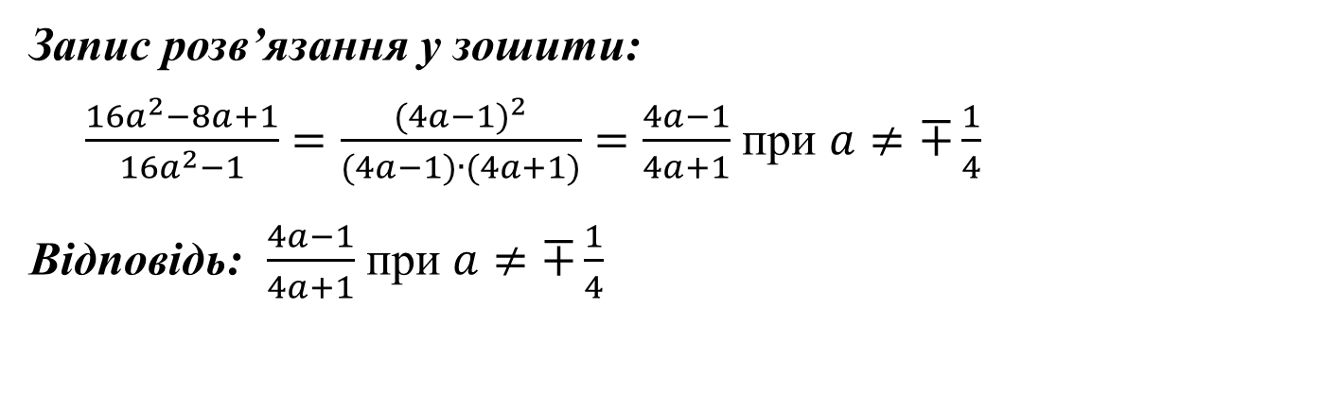
Запис розв’язання у зошити:
$\frac{16a^{2}−8a+1}{16a^{2}−1}=\frac{{(4a−1)}^{2}}{(4a−1)∙(4a+1)}=\frac{4a−1}{4a+1}$при $a≠∓\frac{1}{4}$
Відповідь: $\frac{4a−1}{4a+1}$при $a≠∓\frac{1}{4}$

Slide 10
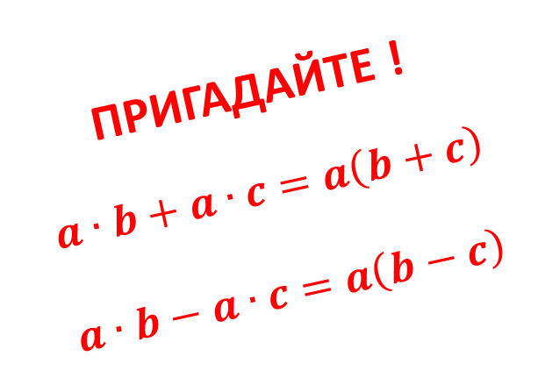
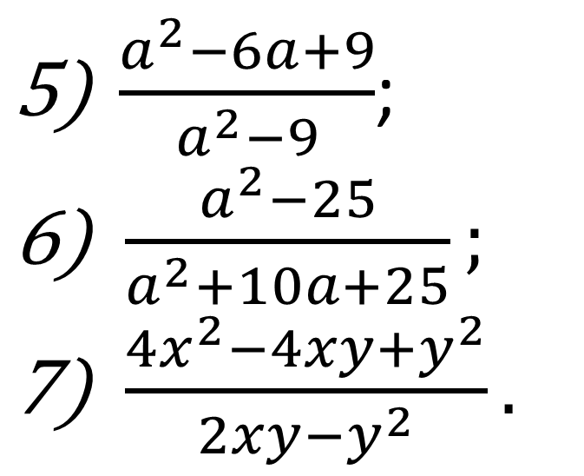
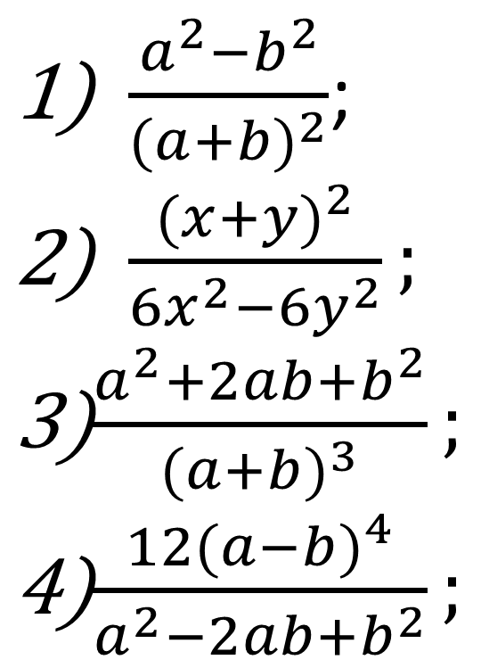
Потренуймося !
ПРИГАДАЙТЕ !
$$a∙b+a∙c=a\left(b+c\right)$$
$$a∙b−a∙c=a\left(b−c\right)$$
Скоротіть дріб:
$\frac{a^{2}−b^{2}}{{(a+b)}^{2}}$;
$\frac{{(x+y)}^{2}}{6x^{2}−6y^{2}};$
$\frac{a^{2}+2ab+b^{2}}{{(a+b)}^{3}};$
$\frac{12{(a−b)}^{4}}{a^{2}−2ab+b^{2}};$
$\frac{a^{2}−6a+9}{a^{2}−9}$;
$\frac{a^{2}−25}{a^{2}+10a+25};$
$\frac{4x^{2}−4xy+y^{2}}{2xy−y^{2}}.$

Slide 11
Розкладіть чисельник і знаменник дробу на множники, застосувавши один із відомих способів (винесення спільного множника за дужки, спосіб групування, використання формул скороченого множення) або їх комбінацію.
Знайдіть область допустимих значень раціонального дробу.
Визначте спільний множник чисельника та знаменника.
Скоротіть дріб, поділивши чисельник і знаменник дробу на їх спільний множник.
1.
АЛГОРИТМ СКОРОЧЕННЯ ДРОБУ
2.
3.
4.

